Slide 1
Sử dụng thuật toán di truyền để tối ưu hóa hàm mất mát (loss function) trong mô hình hồi quy tuyến tính (linear regression)
Thành viên:
19020485 - Nguyễn Quang Vinh

Slide 2
Dataset
Bộ dữ liệu dạng bảng trên Kaggle về các đặc điểm và giá của ô tô.
Bộ dữ liệu có tổng cộng 301 hàng và 9 cột.
Về cột, bộ dữ liệu có 8 cột thuộc tính (features) và 1 cột giá trị cần dự đoán (car price)
Về hàng, bộ dữ liệu được chia thành 2 phần: phần 1 (từ hàng 1 đến 240) được dùng để huấn luyện (train) mô hình hồi quy tuyến tính và phần 2 (từ hàng 241 đến 301) được dùng để kiểm tra (test) mô hình.

Slide 3
Các cá thể và các hàm thích nghi của bài toán
Các cá thể chính là các bộ trọng số (weight/theta) - các vector 9 chiều (9-dimensional).
Hàm mất mát (loss function): Mean Square Error.
Hàm thích nghi (fitness function): 1/MSE.

Slide 4
Thuật toán
Khởi tạo quần thể (initialize): khởi tạo ngẫu nhiên.
Chọn lựa (selection): chọn theo bánh xe xổ số (roulette wheel selection).
Lai tạo (crossover): lai tạo theo chiến thuật được trình bày ở slide sau.
Đột biến (mutation): đột biến các con được sinh ra với một xác suất đột biến đã cho sẵn.
Kết hợp (combination): thêm các con vừa sinh ra và quần thể, loại bỏ các cá thể lặp (duplicated) và lấy ra k cá thể tốt nhất (k là kích cỡ của quần thể, đã được cho sẵn).

Slide 5
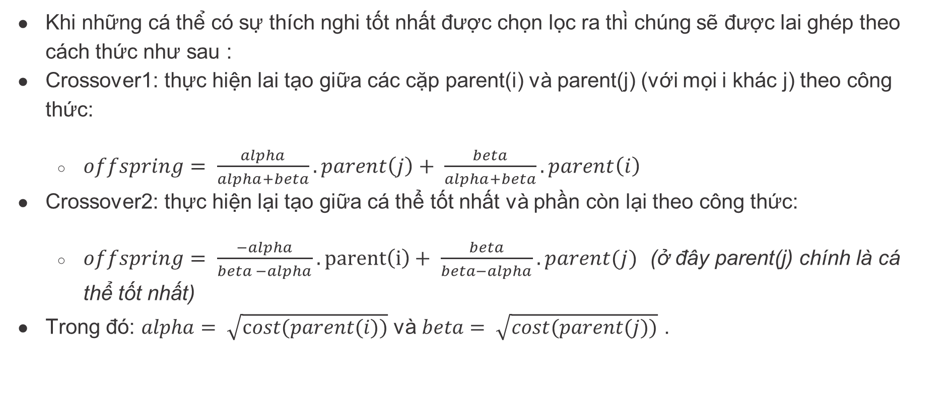
Lai tạo (Crossover)
Khi những cá thể có sự thích nghi tốt nhất được chọn lọc ra thì chúng sẽ được lai ghép theo cách thức như sau :
Crossover1: thực hiện lai tạo giữa các cặp parent(i) và parent(j) (với mọi i khác j) theo công thức:
$offspring= \frac{alpha}{alpha+beta}.parent\left(j\right)+ \frac{beta}{alpha+beta}.parent\left(i\right)$
Crossover2: thực hiện lại tạo giữa cá thể tốt nhất và phần còn lại theo công thức:
$offspring= \frac{−alpha}{beta −alpha}.parent\left(i\right)+ \frac{beta}{beta−alpha}.parent(j)$ (ở đây parent(j) chính là cá thể tốt nhất)
Trong đó: $alpha= \sqrt{cost(parent(i))}$ và $beta= \sqrt{cost(parent(j))}$ .

